Slide 1
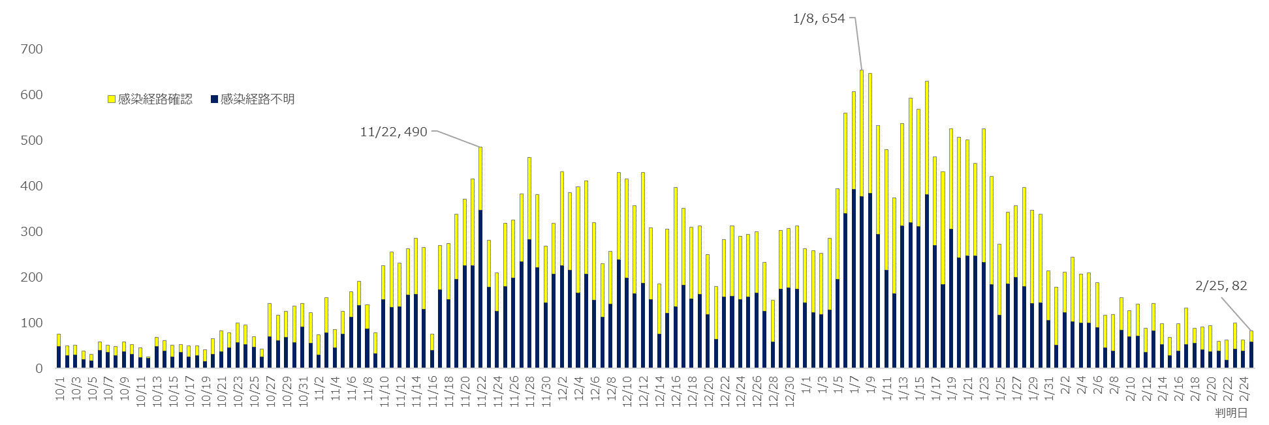
陽性者数の推移
資料１－１
1/14～
営業時間短縮要請等
（大阪府全域）
11/27～
営業時間短縮要請等（大阪市北区・中央区）
12/3
赤信号点灯
（医療非常事態
宣言）
12/16～
営業時間短縮要請等（大阪市全域）
10月10日
３密で唾液が飛び交う環境自粛要請など
10月14日
Go To Eat Osaka 食事券引換開始
11月1日
入国制限緩和
11月12日～11月28日
「静かに飲食」「マスクの徹底」の要請等
11月21日～ イエローステージ２移行
５人以上、２時間以上の宴会・飲み会自粛
高齢者・基礎疾患のある方等の不要不急の
外出自粛要請等（～12月５日）
11月24日～
大阪市を目的地とする旅行のGoToトラベル
の適用一時停止
11月27日～12月15日
大阪市北区・中央区への施設休業等の要請
11月27日～
大阪市に居住する方のGoToトラベルの利用
自粛要請
ポイントや食事券の利用自粛要請、食事券の
新規発行の一時停止
12月３日
赤信号点灯（医療非常事態宣言）
12月4日 レッドステージ１移行
府民へのできる限り不要不急の外出自粛要請
（～12月15日）
12月16日～１月13日
府民への不要不急の外出自粛要請
大阪市全域への施設休業等の要請
12月26日
全ての国・地域からの外国人入国拒否
１月９日
緊急事態宣言発出要請
１月14日
緊急事態措置実施期間（～３月７日）
レッドステージ（非常事態）２への移行
府民への不要不急の外出自粛要請
大阪府全域の飲食店及び遊興施設の時短要請
２月23日
緊急事態宣言解除要請

Slide 2
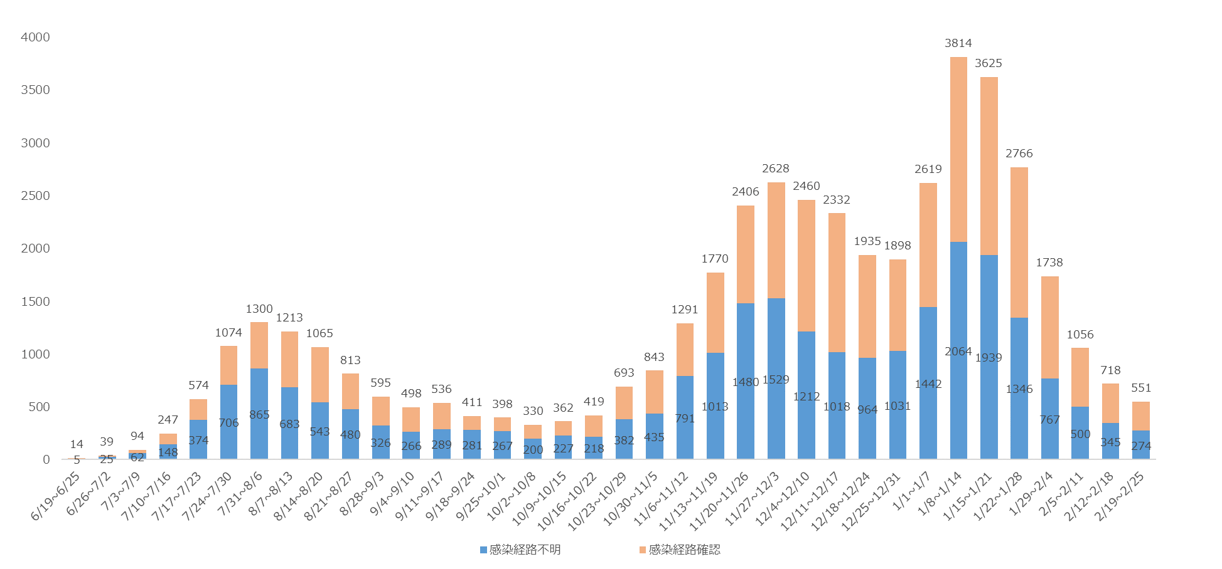
7日間毎の新規陽性者数
１月14日以降の緊急事態措置実施により、新規陽性者数は大きく減少。（直近1週間の一日平均約80名）
約0.95倍
約1.46倍
約0.76倍
約0.63倍
約0.61倍
約0.68倍
約0.77倍

Slide 3
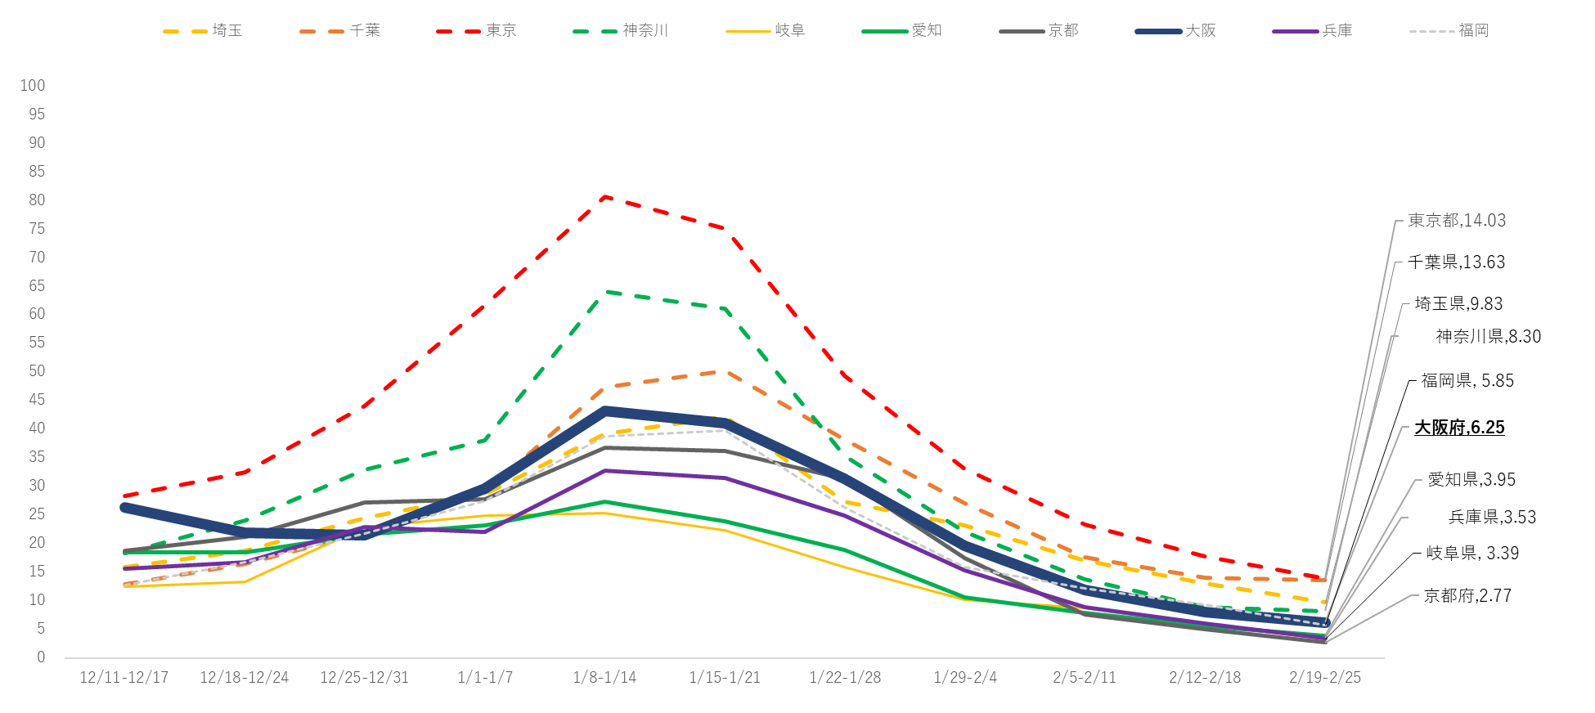
週・人口10万人あたり新規陽性者数
緊急事態措置実施後、各都道府県で新規陽性者数が大きく減少。大阪府も他都道府県と同様に大きく減少し、
兵庫県や京都府と同様、国分科会指標ステージⅢの基準（１５人）を大きく下回っている。
1/8～緊急事態措置実施
（埼玉、千葉、東京、神奈川）
1/14～緊急事態措置実施
（岐阜、愛知、京都、
大阪、兵庫、福岡）
※各都道府県ホームページ公表数値を基に、大阪府の分析による

Slide 4
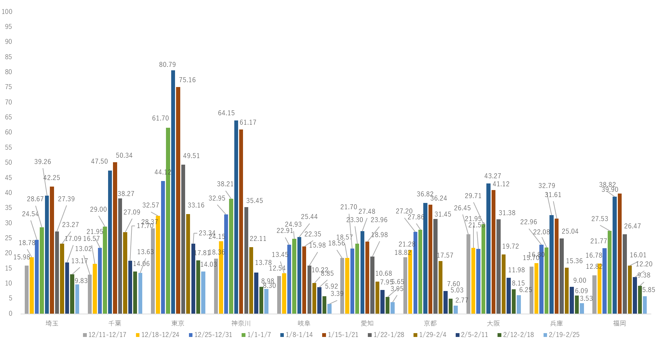
週・人口10万人あたり新規陽性者数（都道府県別）
11/27以降の時短要請の効果が
12月中旬以降の新規陽性者数の
減少として顕著に表れた
ステージ
Ⅳ
ステージ
Ⅲ
※各都道府県ホームページ公表数値を基に、大阪府の分析による

Slide 5
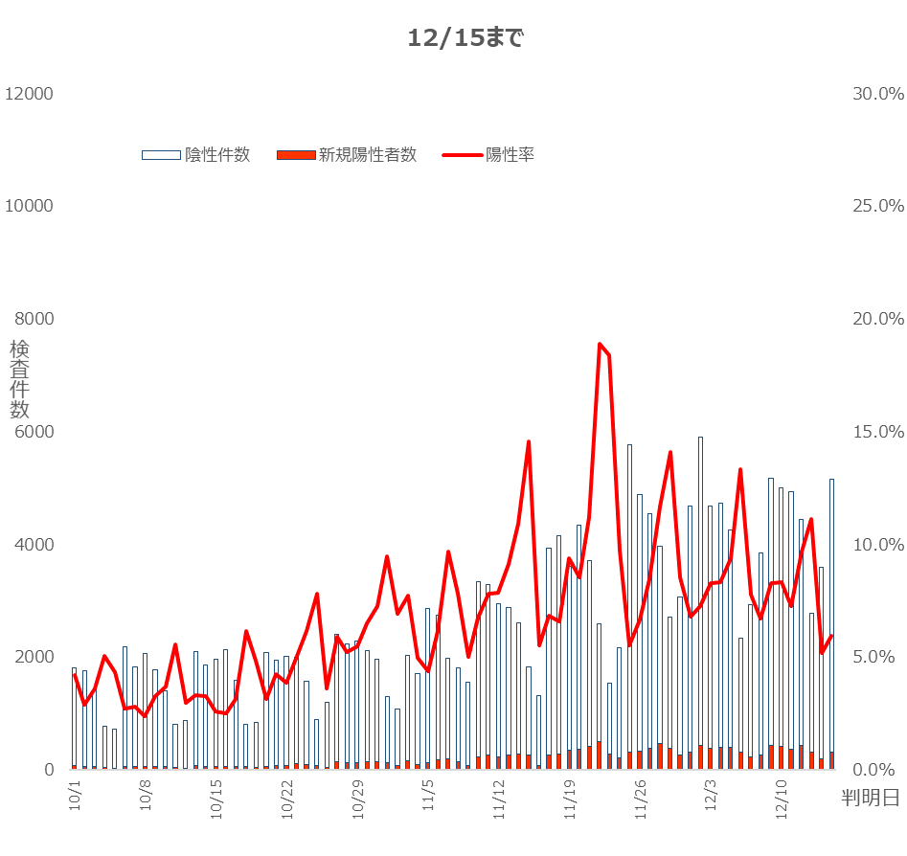
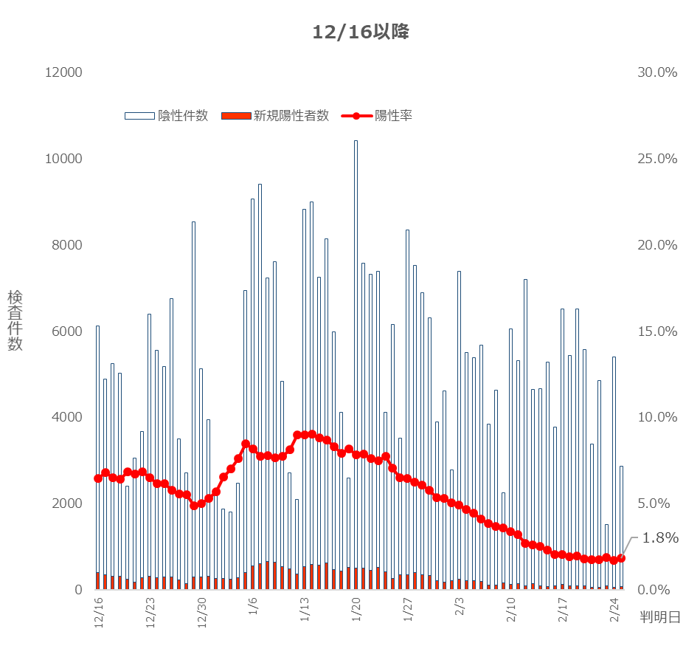
検査件数と陽性率
陽性率は、1月15日以降低下し、２月25日時点で1.8％。
（人分）
（人分）
※12月15日より国システム（G-MIS）を使用し、算出方法を
「１週間の陽性者数／１週間の検体採取をした人数」に変更

Slide 6
「大阪モデル」モニタリング指標の状況
重症病床使用率（非常事態（赤色）解除の指標）は、２月17日以降、９日連続で６割を下回っている。
※緊急事態宣言が発令されている間は、大阪モデルの非常事態（赤色）解除基準を満たした場合でも、暫定的に赤色信号を点灯させたままとし、緊急事態宣言解除
と同日に赤色信号を消灯（黄色信号に移行）する（2月19日第38回大阪府新型コロナウイルス対策本部会議にて決定）。

Slide 7
（参考）新型コロナウイルス感染症対策分科会におけるモニタリング指標の状況
２月17日以降、いずれの指標もステージⅣの基準を下回っている。
また、病床の占有率の指標以外は、ステージⅢの基準も下回っている。
病床確保計画に定める「最大確保病床」を「現時点の確保病床」が上回る場合は、「現時点の確保病床数」に読み替える。
●：基準外 ○：基準内

Slide 8
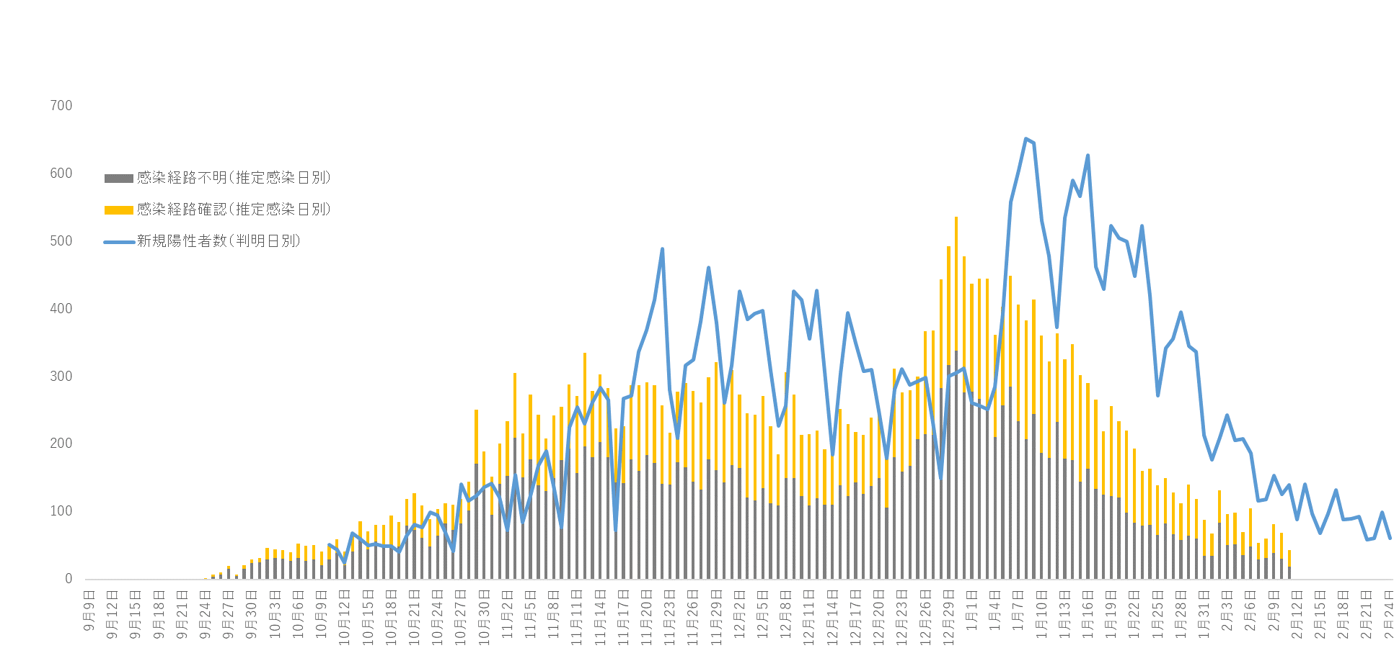
推定感染日別陽性者数（２月24日時点）
12月30日をピークに減少に転じ、１月14日以降の緊急事態措置により急減。
（10月10日以降2月24日までの判明日分）（N＝29,553名（調査中、不明、無症状6,231名を除く））
※推定感染日：発症日から６日前と仮定
潜伏期間は1-14日間(一般的には約5-6日)と
されていることから、６日前と仮定
（「新型コロナウイルス感染症対策の基本的対処方針
(R2.5.25変更)」より）
12/16～
府民への不要不急外出
自粛要請・大阪市全域への
時短要請等
1/14～
緊急事態措置
府域の飲食店等への
時短要請
11/27～
北区・中央区への時短要請等
11/21～
５人以上・２時間以上の
宴会・飲み会自粛要請
12/3
赤信号点灯
（医療非常
事態宣言）
感染から発症まで６日、
発症から陽性判明まで７日と
仮定すると、概ねこの期間は今後、
新規陽性者の発生に伴い、増加。
↓
陽性者数
11/12～
静かに飲食・常にマスクを要請
12/24 東京都800人超過（12/17以来）
12/26 東京都900人超過
12/31 東京都1,000人超過
1/2 １都３県緊急事態宣言要請
1/6 府500人超過
1/7 府600人超過
8

Slide 9
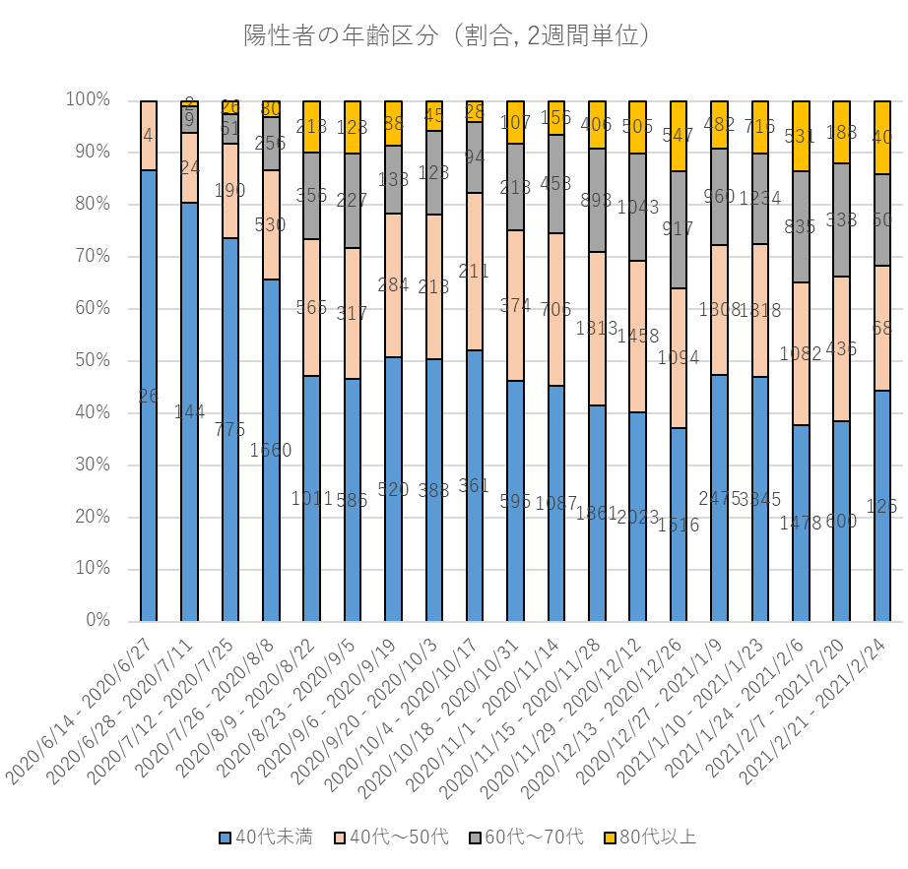
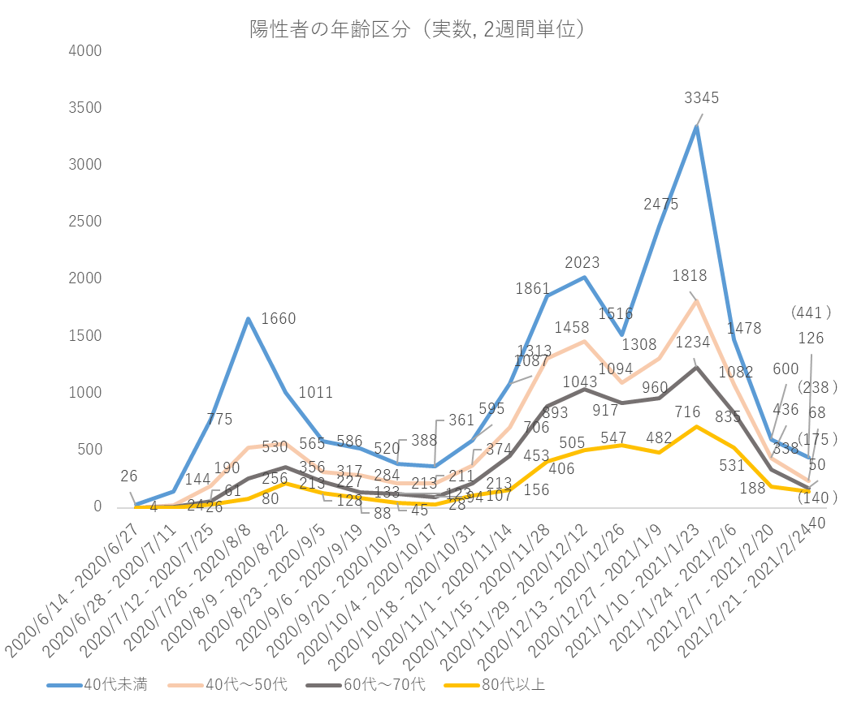
陽性者の年齢区分
40代未満の割合は、1月下旬以降、4割弱まで減少（直近４日間は４割強）。 60代以上は、直近２週間は減少傾向。
（ 6月14日以降2月24日までに判明した45,055事例の状況）
80代以上
60代～
70代
40代～
50代
40代未満
(4日間)
(4日間)
※カッコ書きは、14日間の推定値
※グラフは推定値で作成

Slide 10
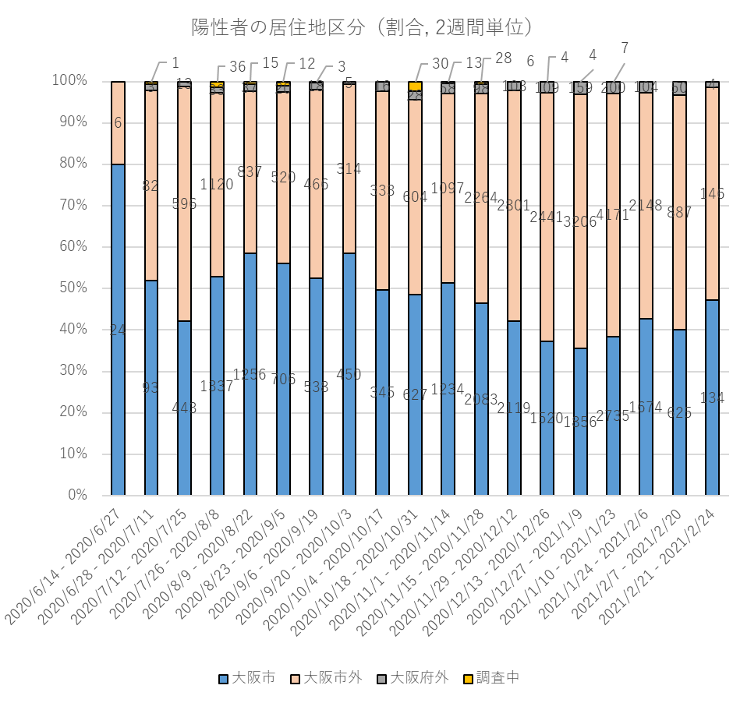
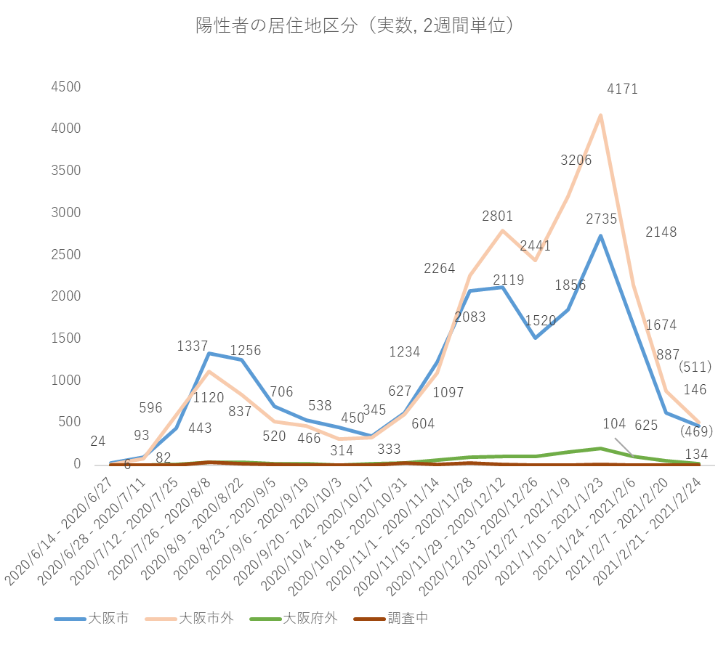
陽性者の居住地
大阪市内居住者の割合は、2月７日からの２週間は約4割。（直近４日間は５割弱）
（ 6月14日以降2月24日までに判明した45,055事例の状況）
大阪市外
大阪市
(4日間)
(4日間)
※カッコ書きは、14日間の推定値
※グラフは推定値で作成

Slide 11
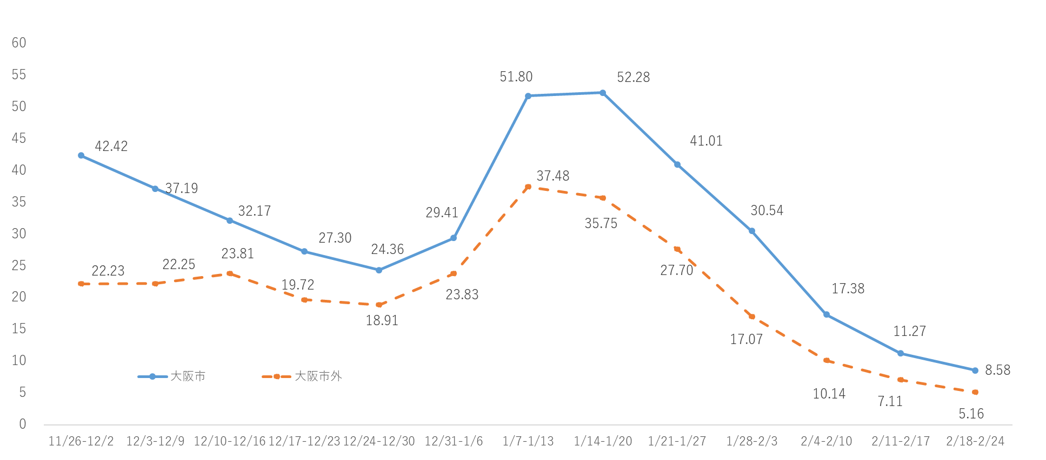
大阪市・市外の陽性者比較（人口10万人あたり）
※市内外は居住地による
※居住地が非公表、不明、調査中、他都道府県等を除く
１月14日以降の府域への時短要請以降、大阪市内・市外の人口10万人あたり新規陽性者数はいずれも減少。
1/14～
緊急事態措置
府域の飲食店等への時短要請
11/27～
北区・中央区への
時短等要請
12/16～
府民への不要不急外出自粛要請・
大阪市全域への時短等要請

Slide 12
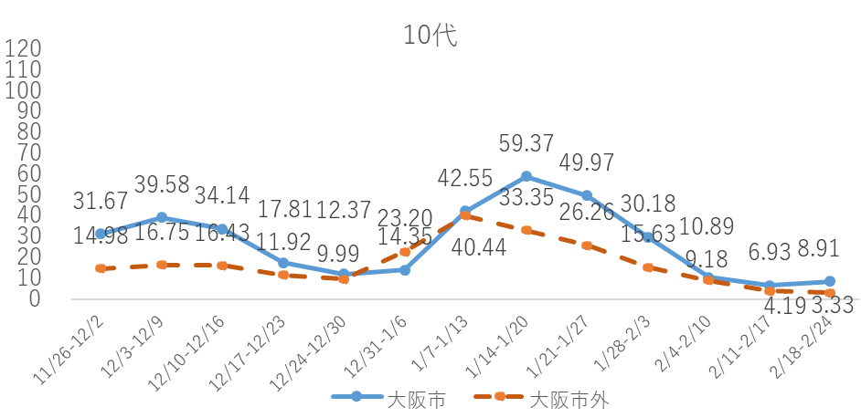
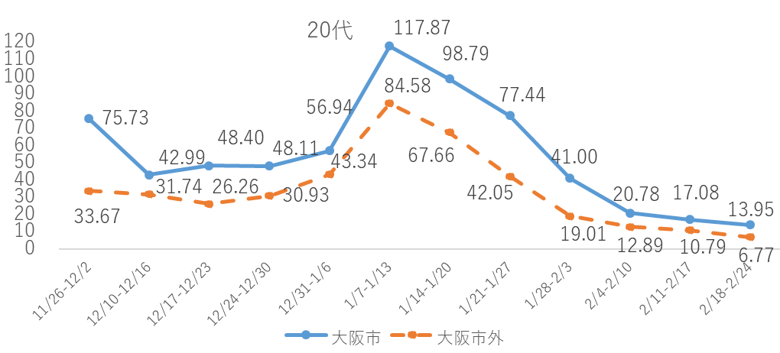
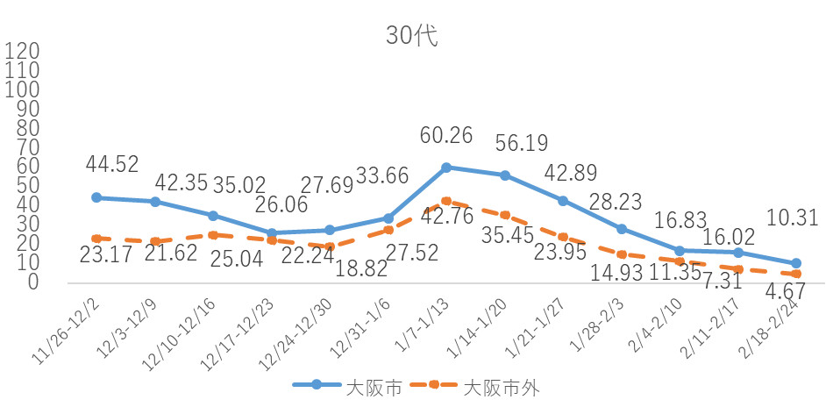
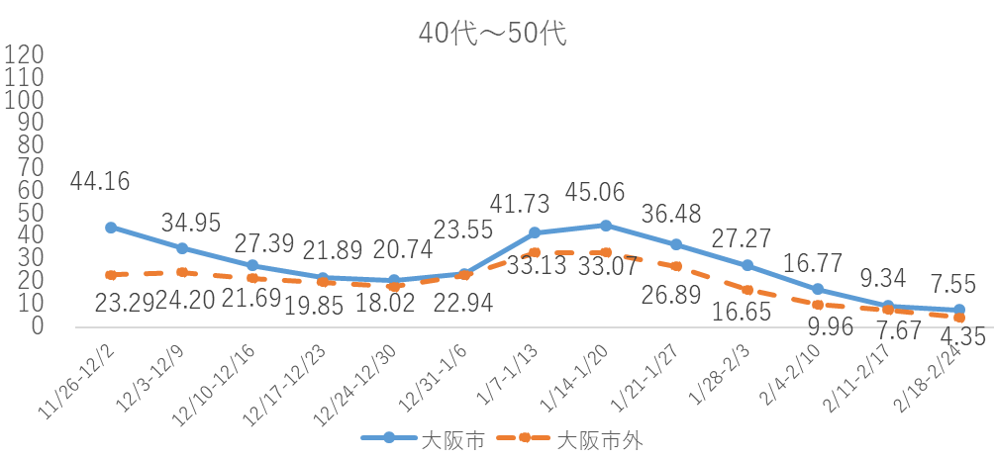
大阪市・市外 年代別陽性者比較（人口10万人あたり）
※市内外は居住地による
※居住地が非公表、不明、調査中、他都道府県等を除く
10代の市内を除き、全年代の市内・市外人口10万人あたり新規陽性者数は引き続き減少。

Slide 13
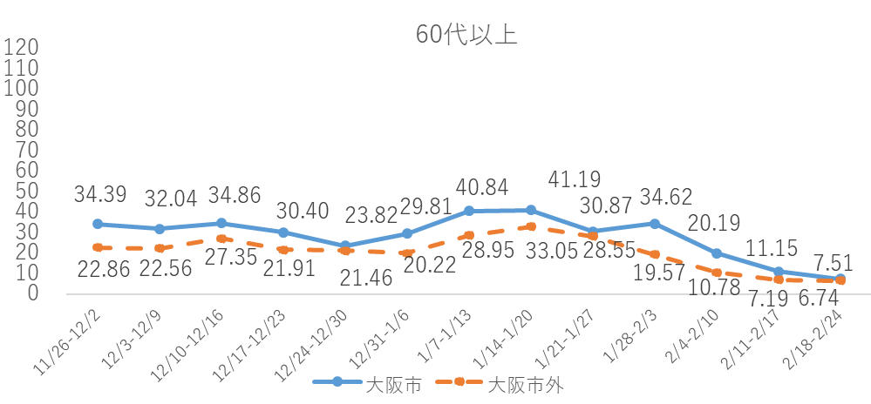
大阪市・市外 年代別陽性者比較（人口10万人あたり）
※市内外は居住地による
※居住地が非公表、不明、調査中、他都道府県等を除く
10代の市内を除き、全年代の市内・市外人口10万人あたり新規陽性者数は引き続き減少。

Slide 14
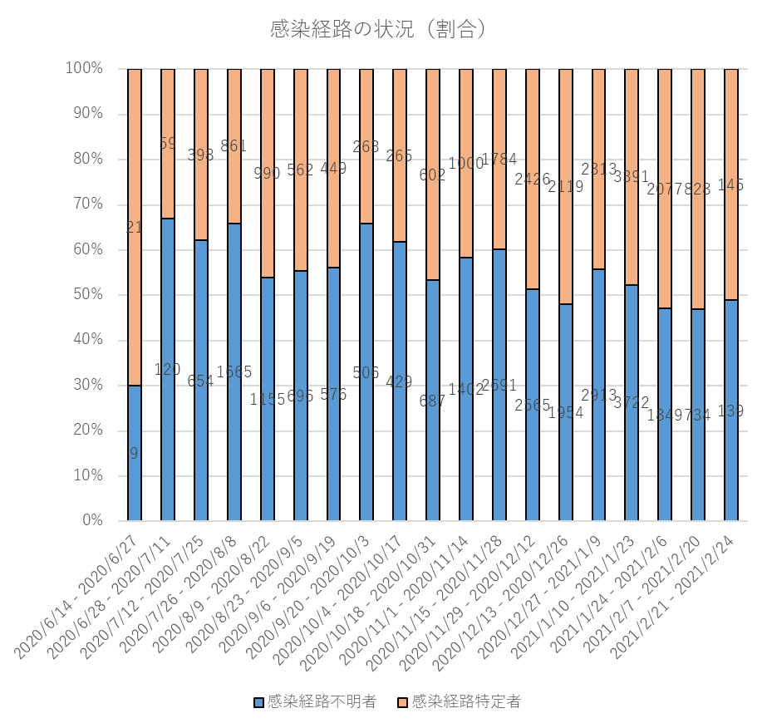
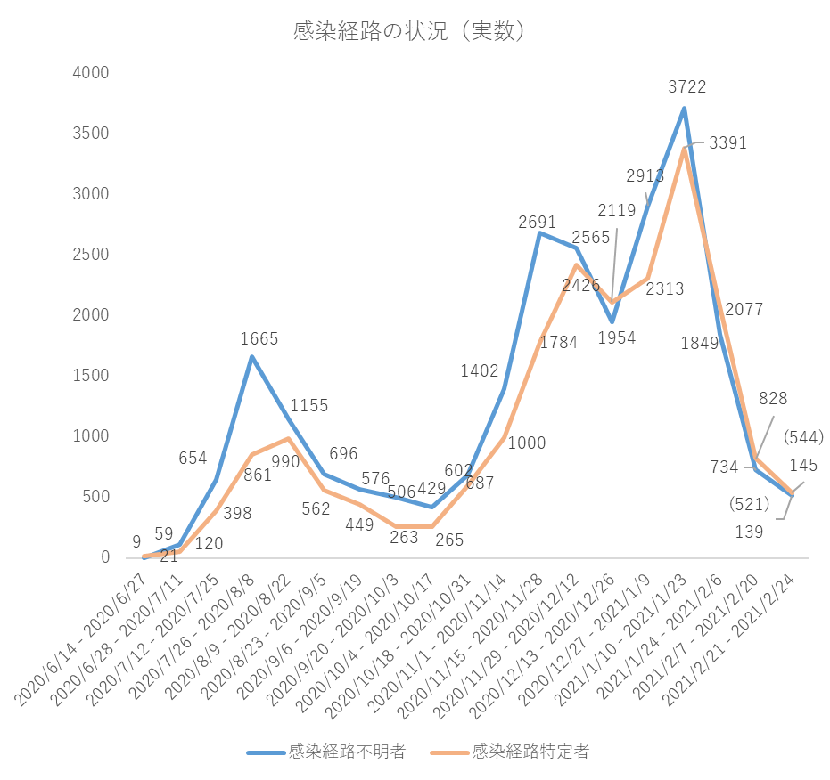
陽性者の感染経路の状況
1月下旬以降、感染経路不明の割合が５割弱（直近4日間はやや増加。）
（ 6月14日以降2月24日までに判明した45,055事例の状況）
※カッコ書きは、14日間の推定値
※グラフは推定値で作成
感染経路特定
感染経路不明
(4日間)
(4日間)

Slide 15
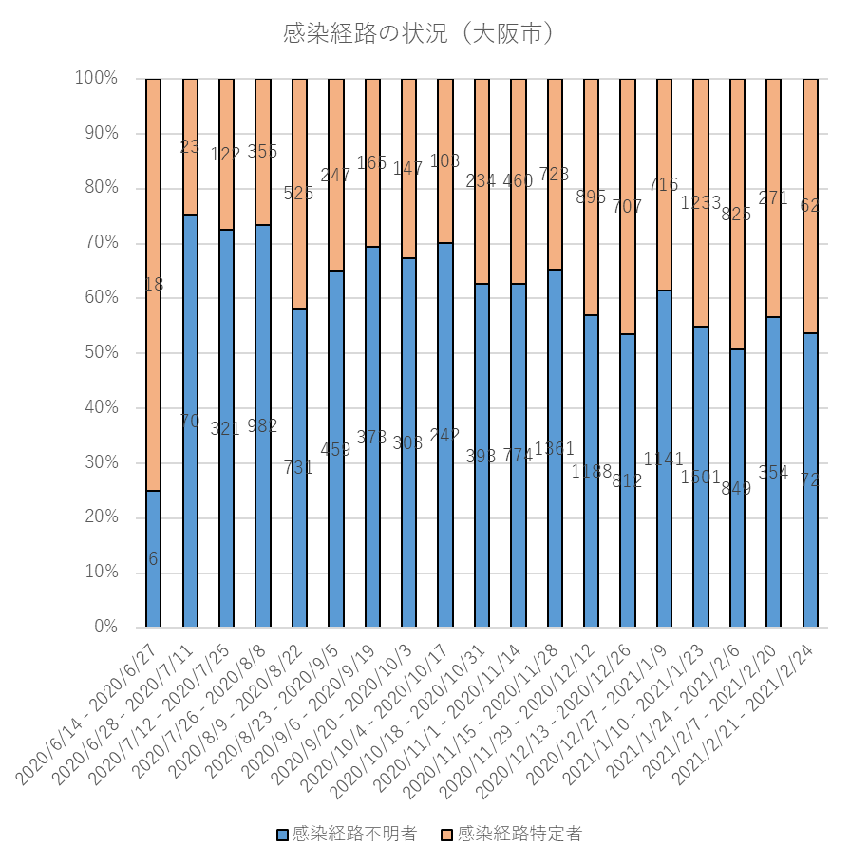
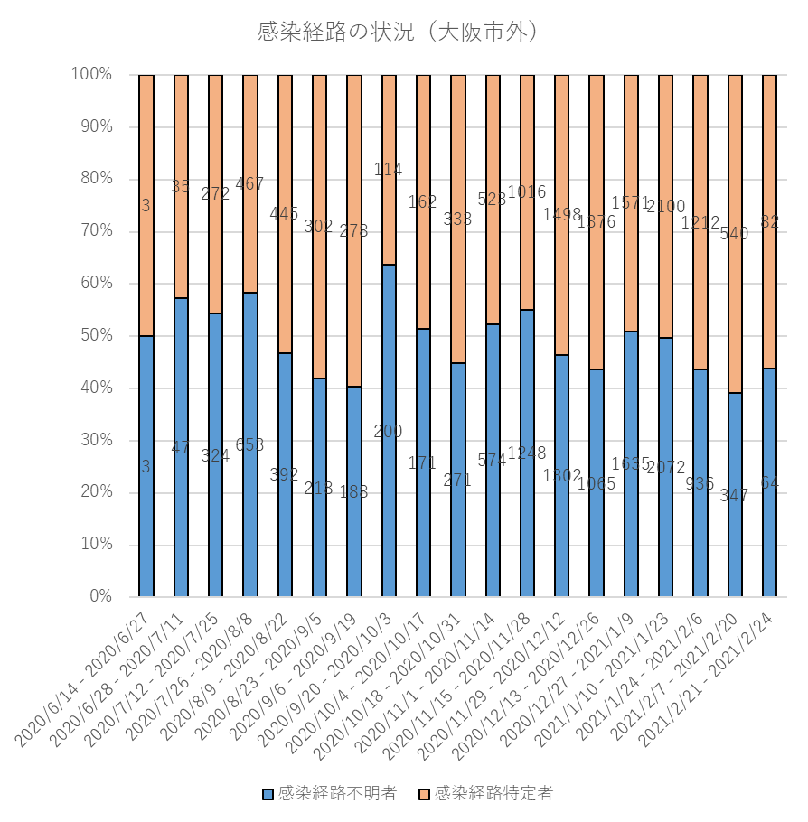
陽性者の感染経路の状況（大阪市内外）
※市内外は居住地による
※居住地が非公表、不明、調査中、他都道府県等を除く
２月７日からの２週間で、市内の感染経路不明割合が５割を超過。
感染経路特定
感染経路特定
感染経路不明
感染経路不明
(4日間)
(4日間)

Slide 16
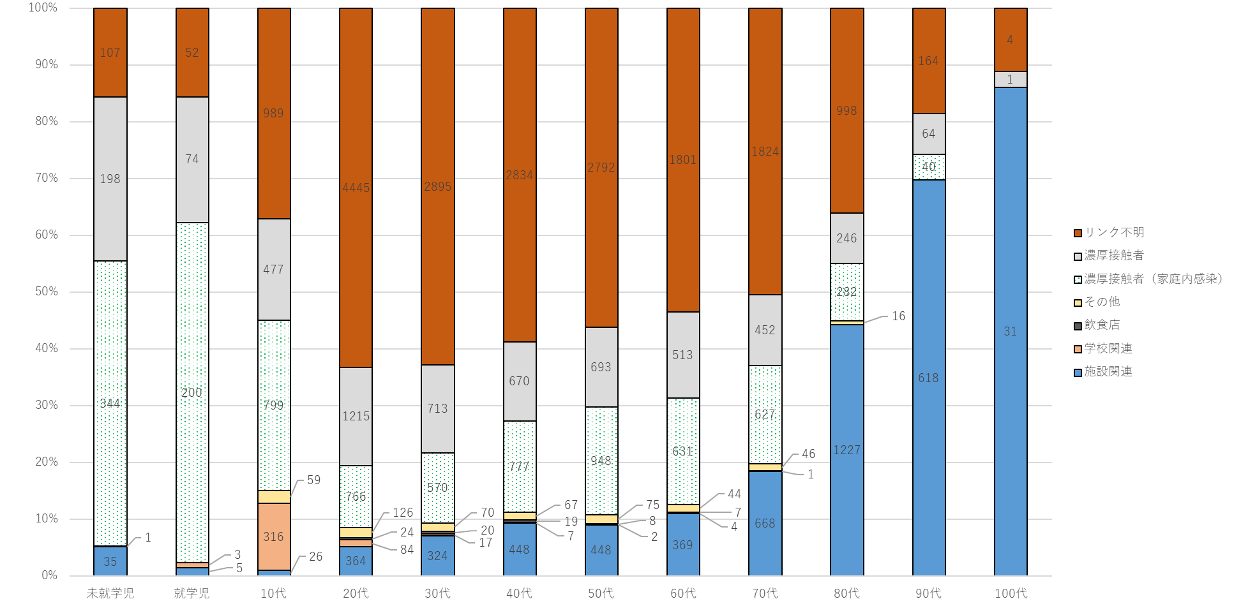
年代別感染経路（第三波）
（ 10月10日以降2月24日までに判明した35,784事例の状況）

Slide 17
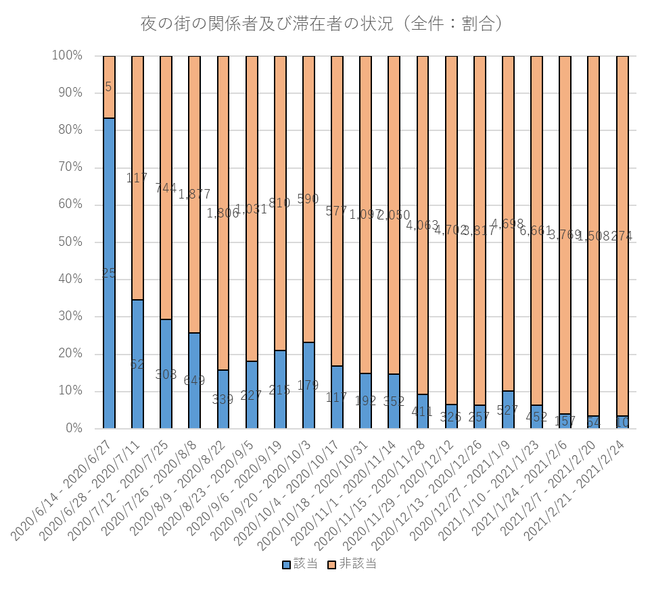
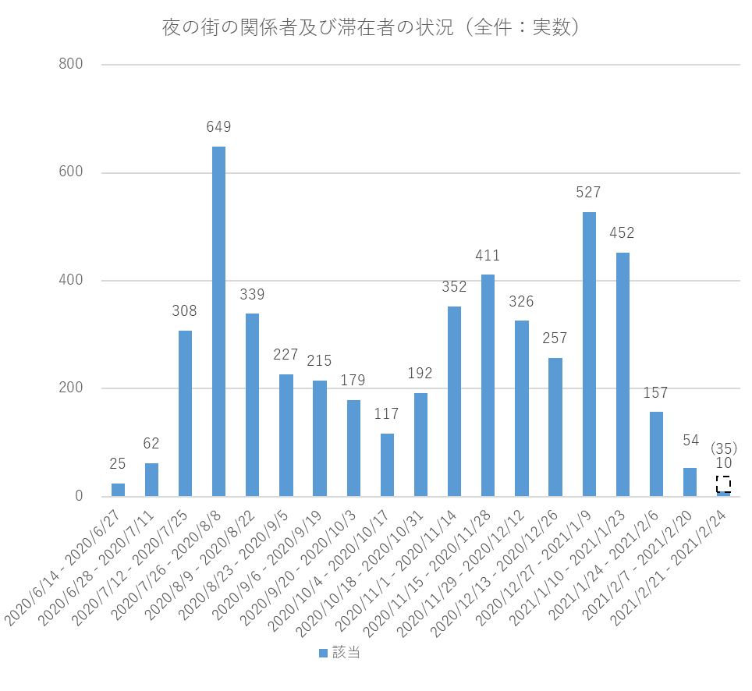
夜の街の関係者及び滞在者の状況（陽性者全体における該当者）
夜の街の関係者及び滞在者の割合・人数は、緊急事態宣言発出後、減少している。
（ 6月14日以降2月24日までに判明した45,055事例の状況）
※カッコ書きは、14日間の推定値
(4日間)
(4日間)
※該当・非該当は本人からの聞き取り情報による

Slide 18
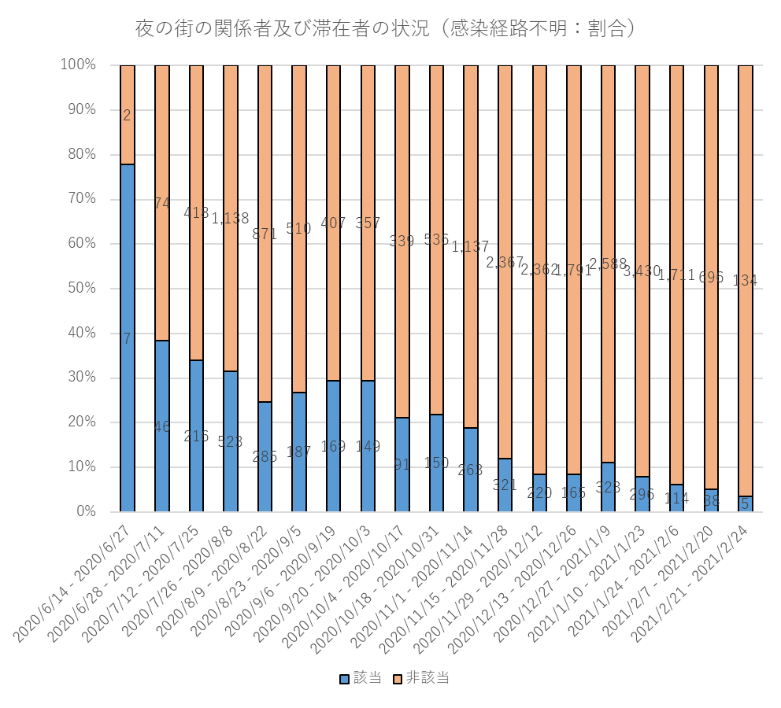
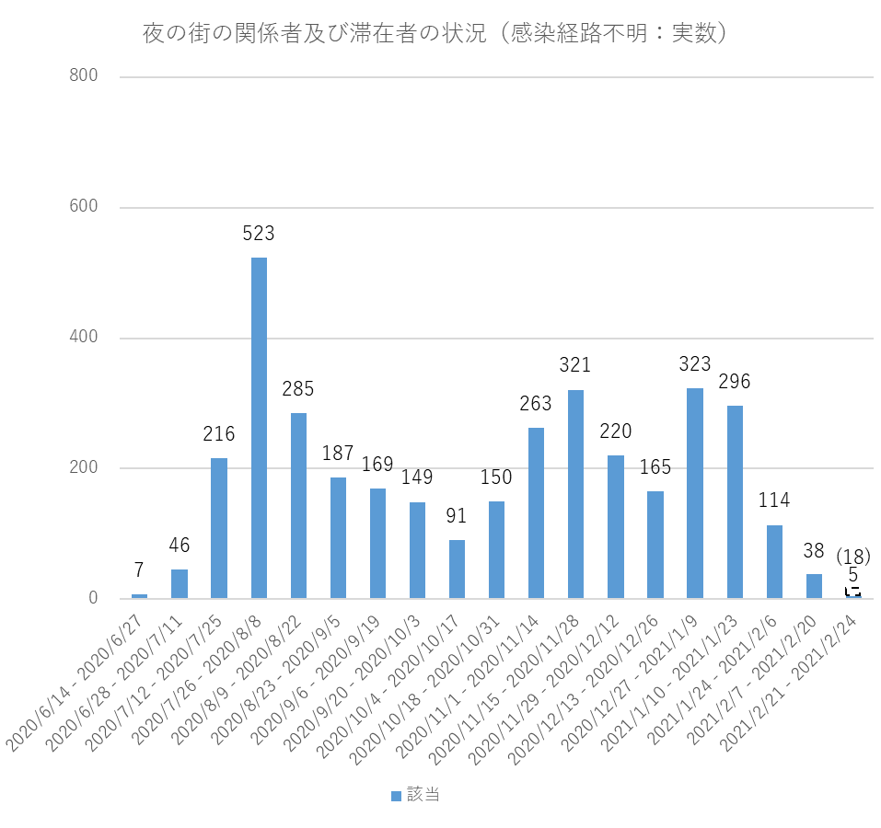
夜の街の関係者及び滞在者の状況（感染経路不明者における該当者）
（ 6月14日以降2月24日までに判明した感染経路不明者24,436事例の状況）
(4日間)
(4日間)
※該当・非該当は本人からの聞き取り情報による

Slide 19
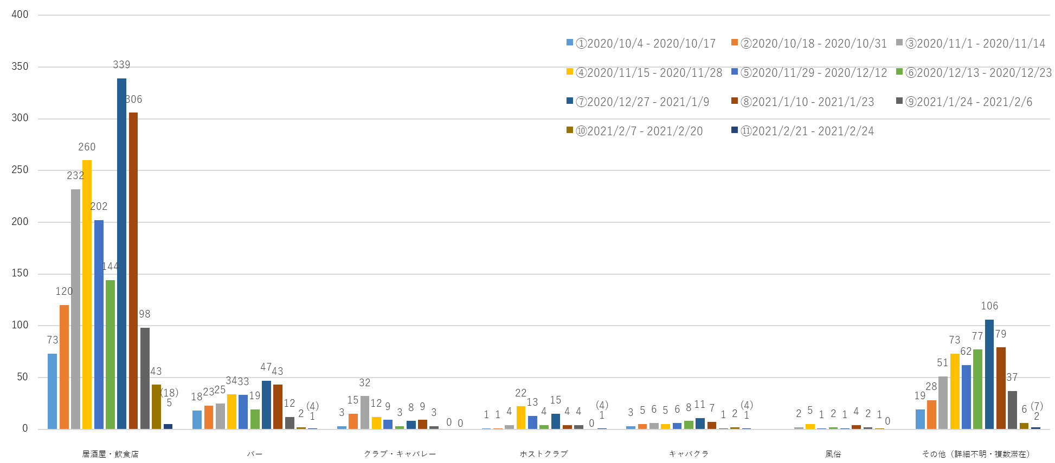
夜の街の滞在分類別の状況
居酒屋・飲食店及びバーは、緊急事態宣言発出後、減少している。
（ 10月4日以降2月24日までに判明した2,855事例の状況）
(4日間)
※カッコ書きは、14日間の推定値
①②③④⑤⑥⑦⑧⑨⑩⑪
①②③④⑤⑥⑦⑧⑨⑩⑪
①②③④⑤⑥⑦⑧⑨⑩⑪
①②③④⑤⑥⑦⑧⑨⑩⑪
①②③④⑤⑥⑦⑧⑨⑩⑪
①②③④⑤⑥⑦⑧⑨⑩⑪
①②③④⑤⑥⑦⑧⑨⑩⑪
※滞在先の分類は本人からの聞き取り情報による

Slide 20
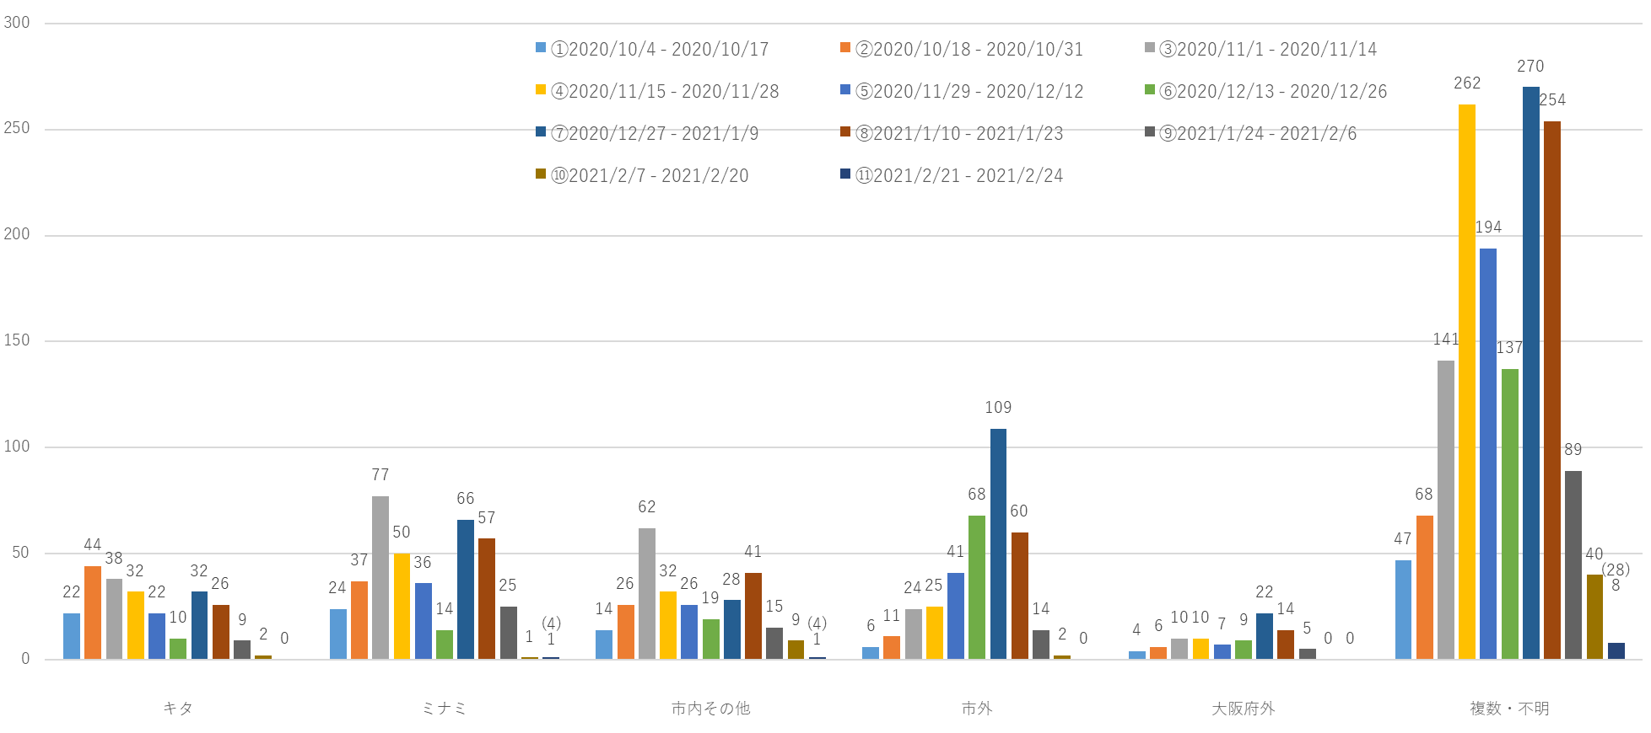
夜の街の滞在エリア別の状況
（ 10月4日以降2月24日までに判明した2,855事例の状況）
(4日間)
※カッコ書きは、14日間の推定値
① ② ③ ④ ⑤ ⑥ ⑦ ⑧ ⑨ ⑩ ⑪
① ② ③ ④ ⑤ ⑥ ⑦ ⑧ ⑨ ⑩ ⑪
① ② ③ ④ ⑤ ⑥ ⑦ ⑧ ⑨ ⑩ ⑪
① ② ③ ④ ⑤ ⑥ ⑦ ⑧ ⑨ ⑩ ⑪
① ② ③ ④ ⑤ ⑥ ⑦ ⑧ ⑨ ⑩ ⑪
① ② ③ ④ ⑤ ⑥ ⑦ ⑧ ⑨ ⑩ ⑪
※滞在エリアの分類は本人からの聞き取り情報による

Slide 21
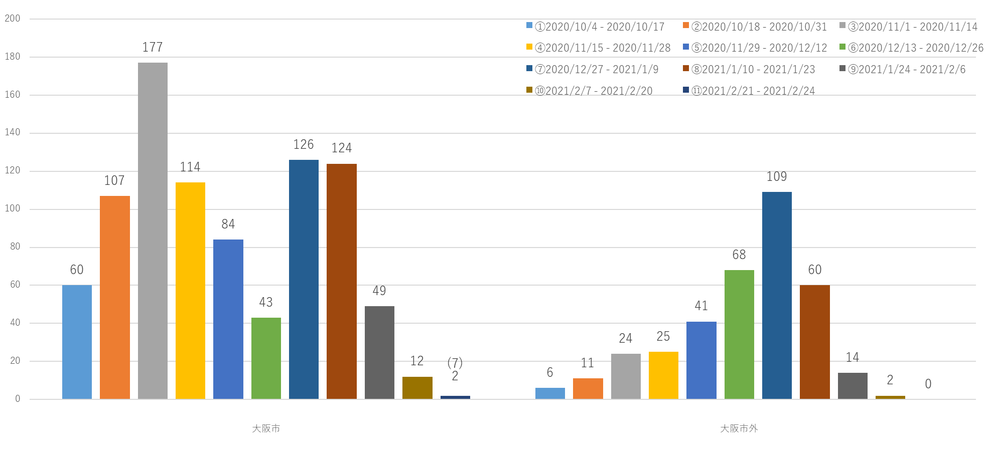
夜の街の滞在エリア別の状況
（ 10月4日以降2月24日までに判明した2,855事例の状況）
(4日間)
※カッコ書きは、14日間の推定値
① ② ③ ④ ⑤ ⑥ ⑦ ⑧ ⑨ ⑩ ⑪
① ② ③ ④ ⑤ ⑥ ⑦ ⑧ ⑨ ⑩ ⑪
※滞在エリアの分類は本人からの聞き取り情報による

Slide 22
クラスターの発生状況
第一波のクラスターの発生状況
（ 1月29日以降6月13日まで）
第二波のクラスターの発生状況
（ 6月14日以降10月9日まで）
 | 発表名称 | 件数 | 陽性者数 | 陽性者数 ／件数
１ | ライブ参加者 | ４施設 | 48 | 12.0
２ | 大学の関係者 | １大学 | ８ | 8.0
３ | 医療機関関連 | ６機関 | 284 | 47.3
計 |  |  | 340
 | 発表名称 | 件数 | 陽性者数 | 陽性者数 ／件数
１ | 飲食店関連 | ５店 | 45 | 9.0
２ | 大学・学校関連 | ３校 | 48 | 16.0
３ | 医療機関関連 | 10機関 | 295 | 29.5
４ | 高齢者施設・障がい者施設関連 | 23施設 | 389 | 16.9
５ | その他 | 4件 | 63 | 15.8
計 |  |  | 840
第三波のクラスターの発生状況
（ 10月10日以降２月25日まで）
 | 発表名称 | 件数 | 陽性者数 | 陽性者数 ／件数
１ | 飲食店関連 | 8店 | 82 | 10.3
２ | 大学・学校関連 | 30校 | 439 | 14.6
３ | 医療機関関連 | 61機関 | 2,056 | 33.7
４ | 高齢者施設・障がい者施設関連 | 135施設 | 2,456 | 18.2
５ | その他 | 59件 | 593 | 10.1
計 |  |  | 5,626
クラスターにおける陽性者数の割合
 | 第一波 | 第二波 | 第三波
クラスターにおける陽性者数 | 340 | 840 | 5,626
全陽性者数 | 1,786 | 9,271 | 35,866
割合 | 19.0％ | 9.1％ | 15.7％

